Slide 1
ISMERKEDÉS A BIBLIÁVAL 1.
Kedves Szülők!
Kérjük, hogy segítsenek a gyermeküknek a hittanóra tananyagának az elsajátításában!
A digitális hittanórán szükség
lesz az alábbiakra:
valaki, aki felolvassa a szövegeket,
lap rajzoláshoz,
színes ceruzák
Kérem, hogy indítsák el a diavetítést!
Az animációkat csak így tudják látni!
DIGITÁLIS
HITTANÓRA
Javaslat: A PPT fájlok megjelenítéséhez használják a WPS Office ingyenes verzióját (Letölthető innen: WPS Office letöltések ). Az alkalmazás elérhető Windows-os és Android-os platformokra is!

Slide 2


Áldás, békesség!
Kezdd a digitális hittanórát
az óra eleji imádsággal!

Slide 3
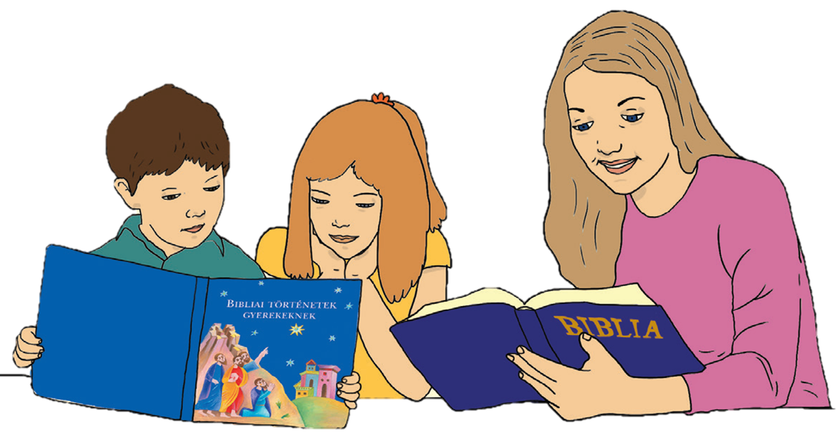
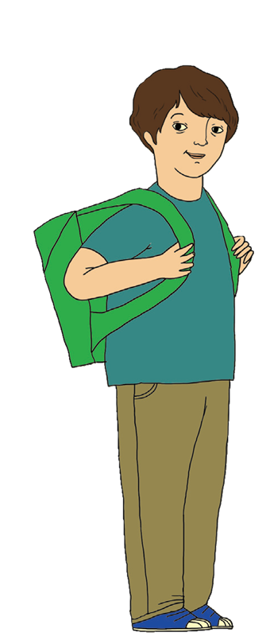
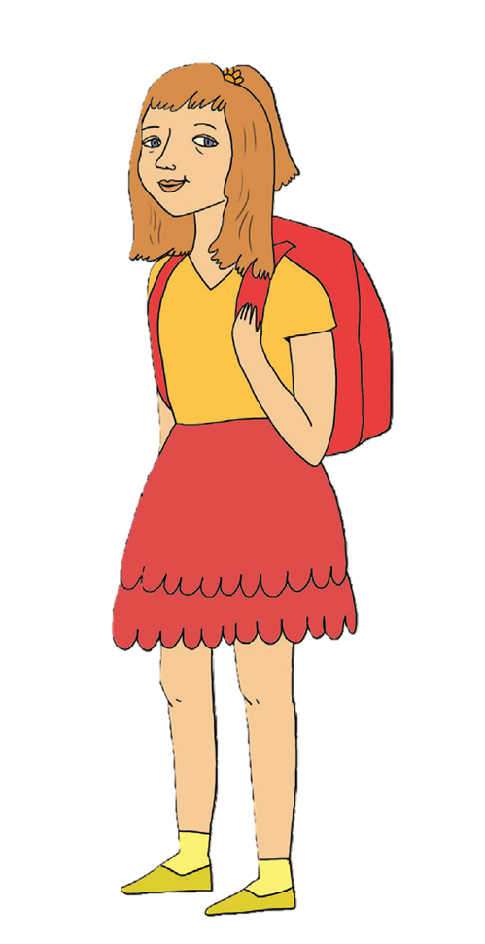
Mi a Biblia?
A Biblia Isten szava.
Zsófi és Tomi ismét kérdezi a Hittanoktatóját.
Mi van benne?
A Biblián keresztül hozzánk is szól Isten!
Istenről szóló történetek vannak benne.

Slide 4

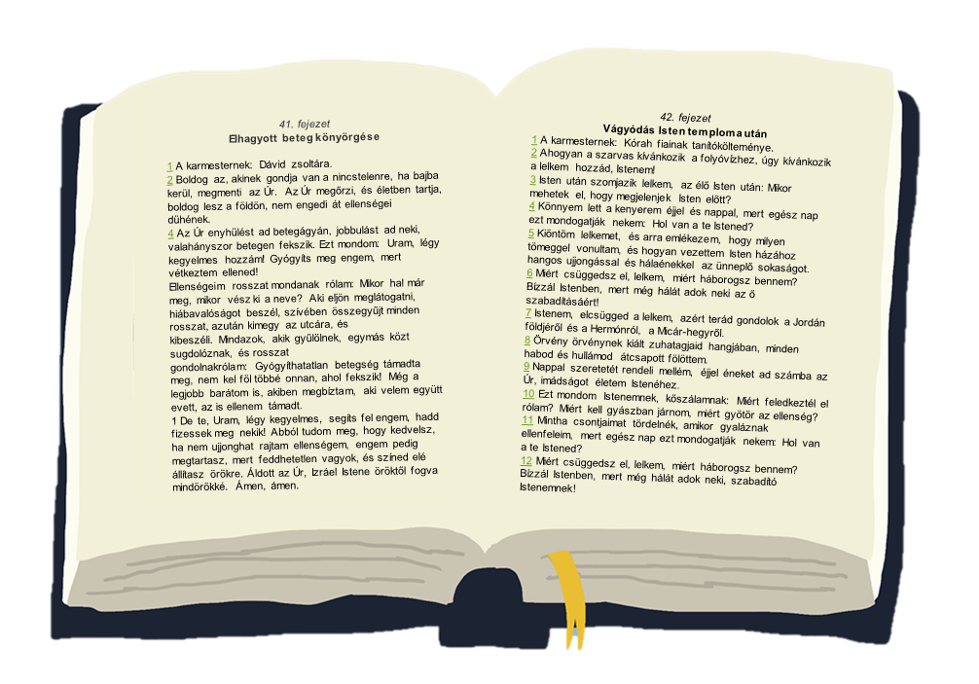
A Biblia egy könyv.

Slide 5
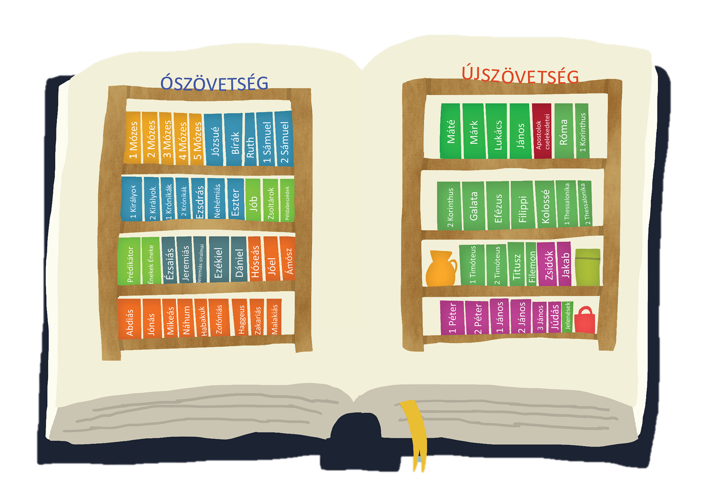
A Biblia nem csak egy könyv.
Ezért mondjuk, hogy a Biblia olyan, mint egy könyvesszekrény.
Hanem sok könyv gyűjteménye.

Slide 6
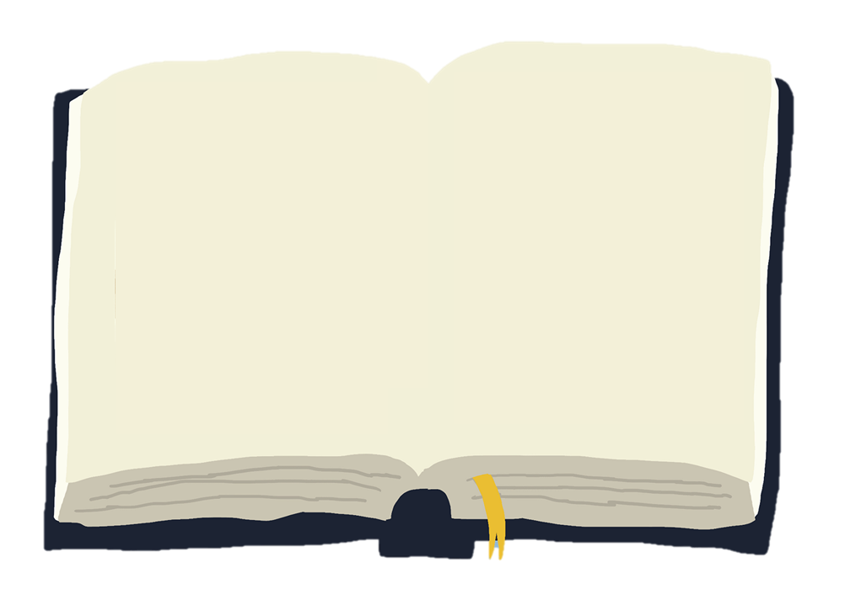
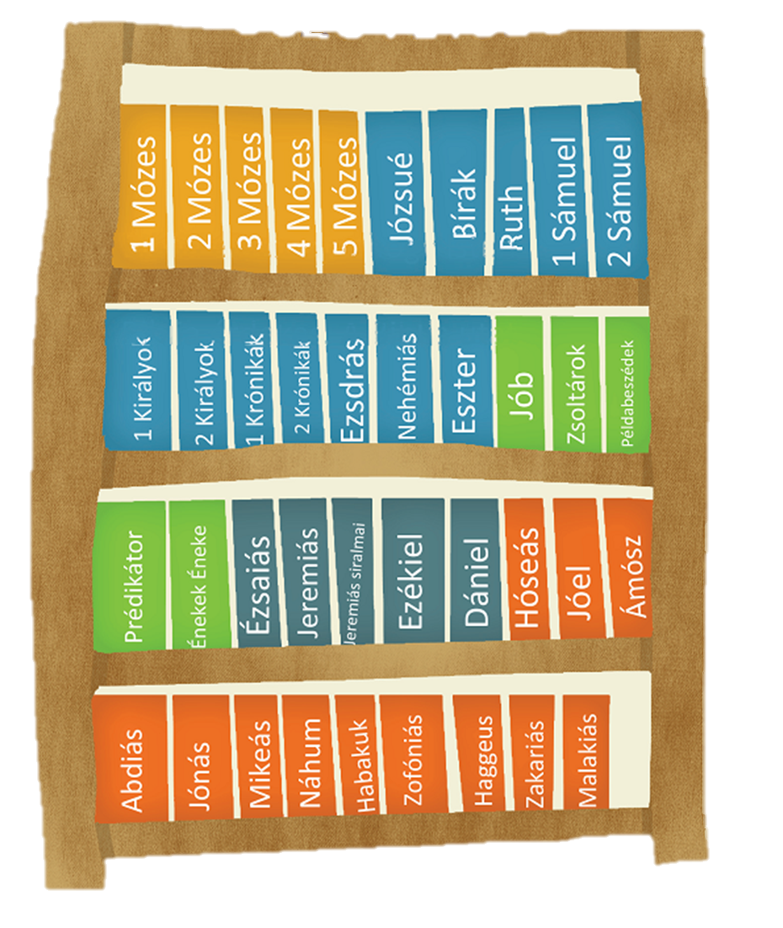
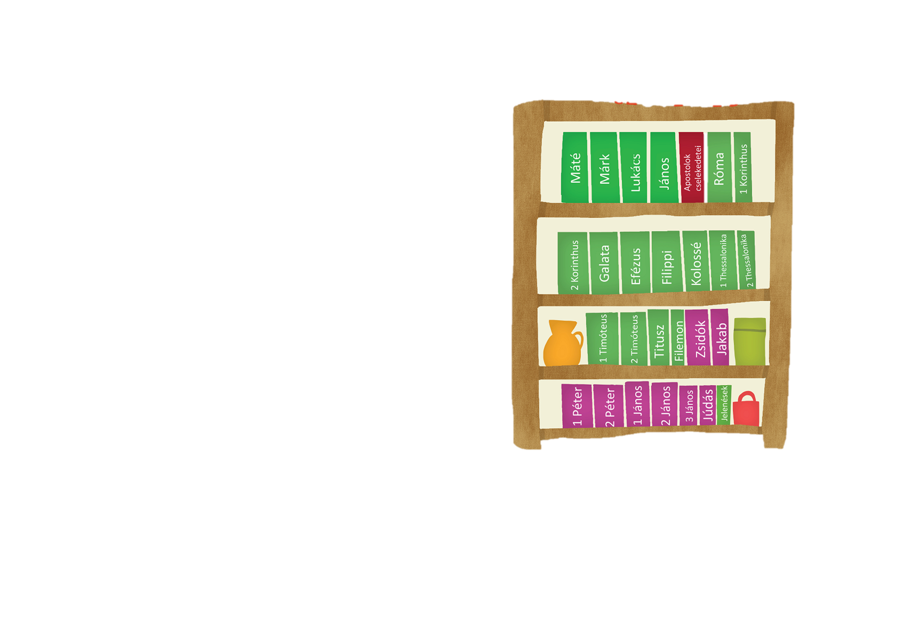
A szekrény
két felének
van neve is.
ÓSZÖVETSÉG
ÚJSZÖVETSÉG
A könyves- szekrénynek két fele van.
Az egyik neve:
Ószövetség.
Ez azt jelenti:
régi szövetség.
A másik:
Újszövetség.

Slide 7
Figyeld meg, hogy melyik szekrényben van több könyv!
Ha szeretnéd, számold meg, hogy összesen hány könyv van a bibliai könyvesszekrényben!

Slide 8
Nektek van otthon Bibliátok?
Ha van, akkor lapozgass bele!
Figyeld meg:
Nagy a Biblia?
A lapjai inkább vékonyak vagy vastagok?
Kemény vagy puha a borítója?
Új vagy régi?

Slide 9
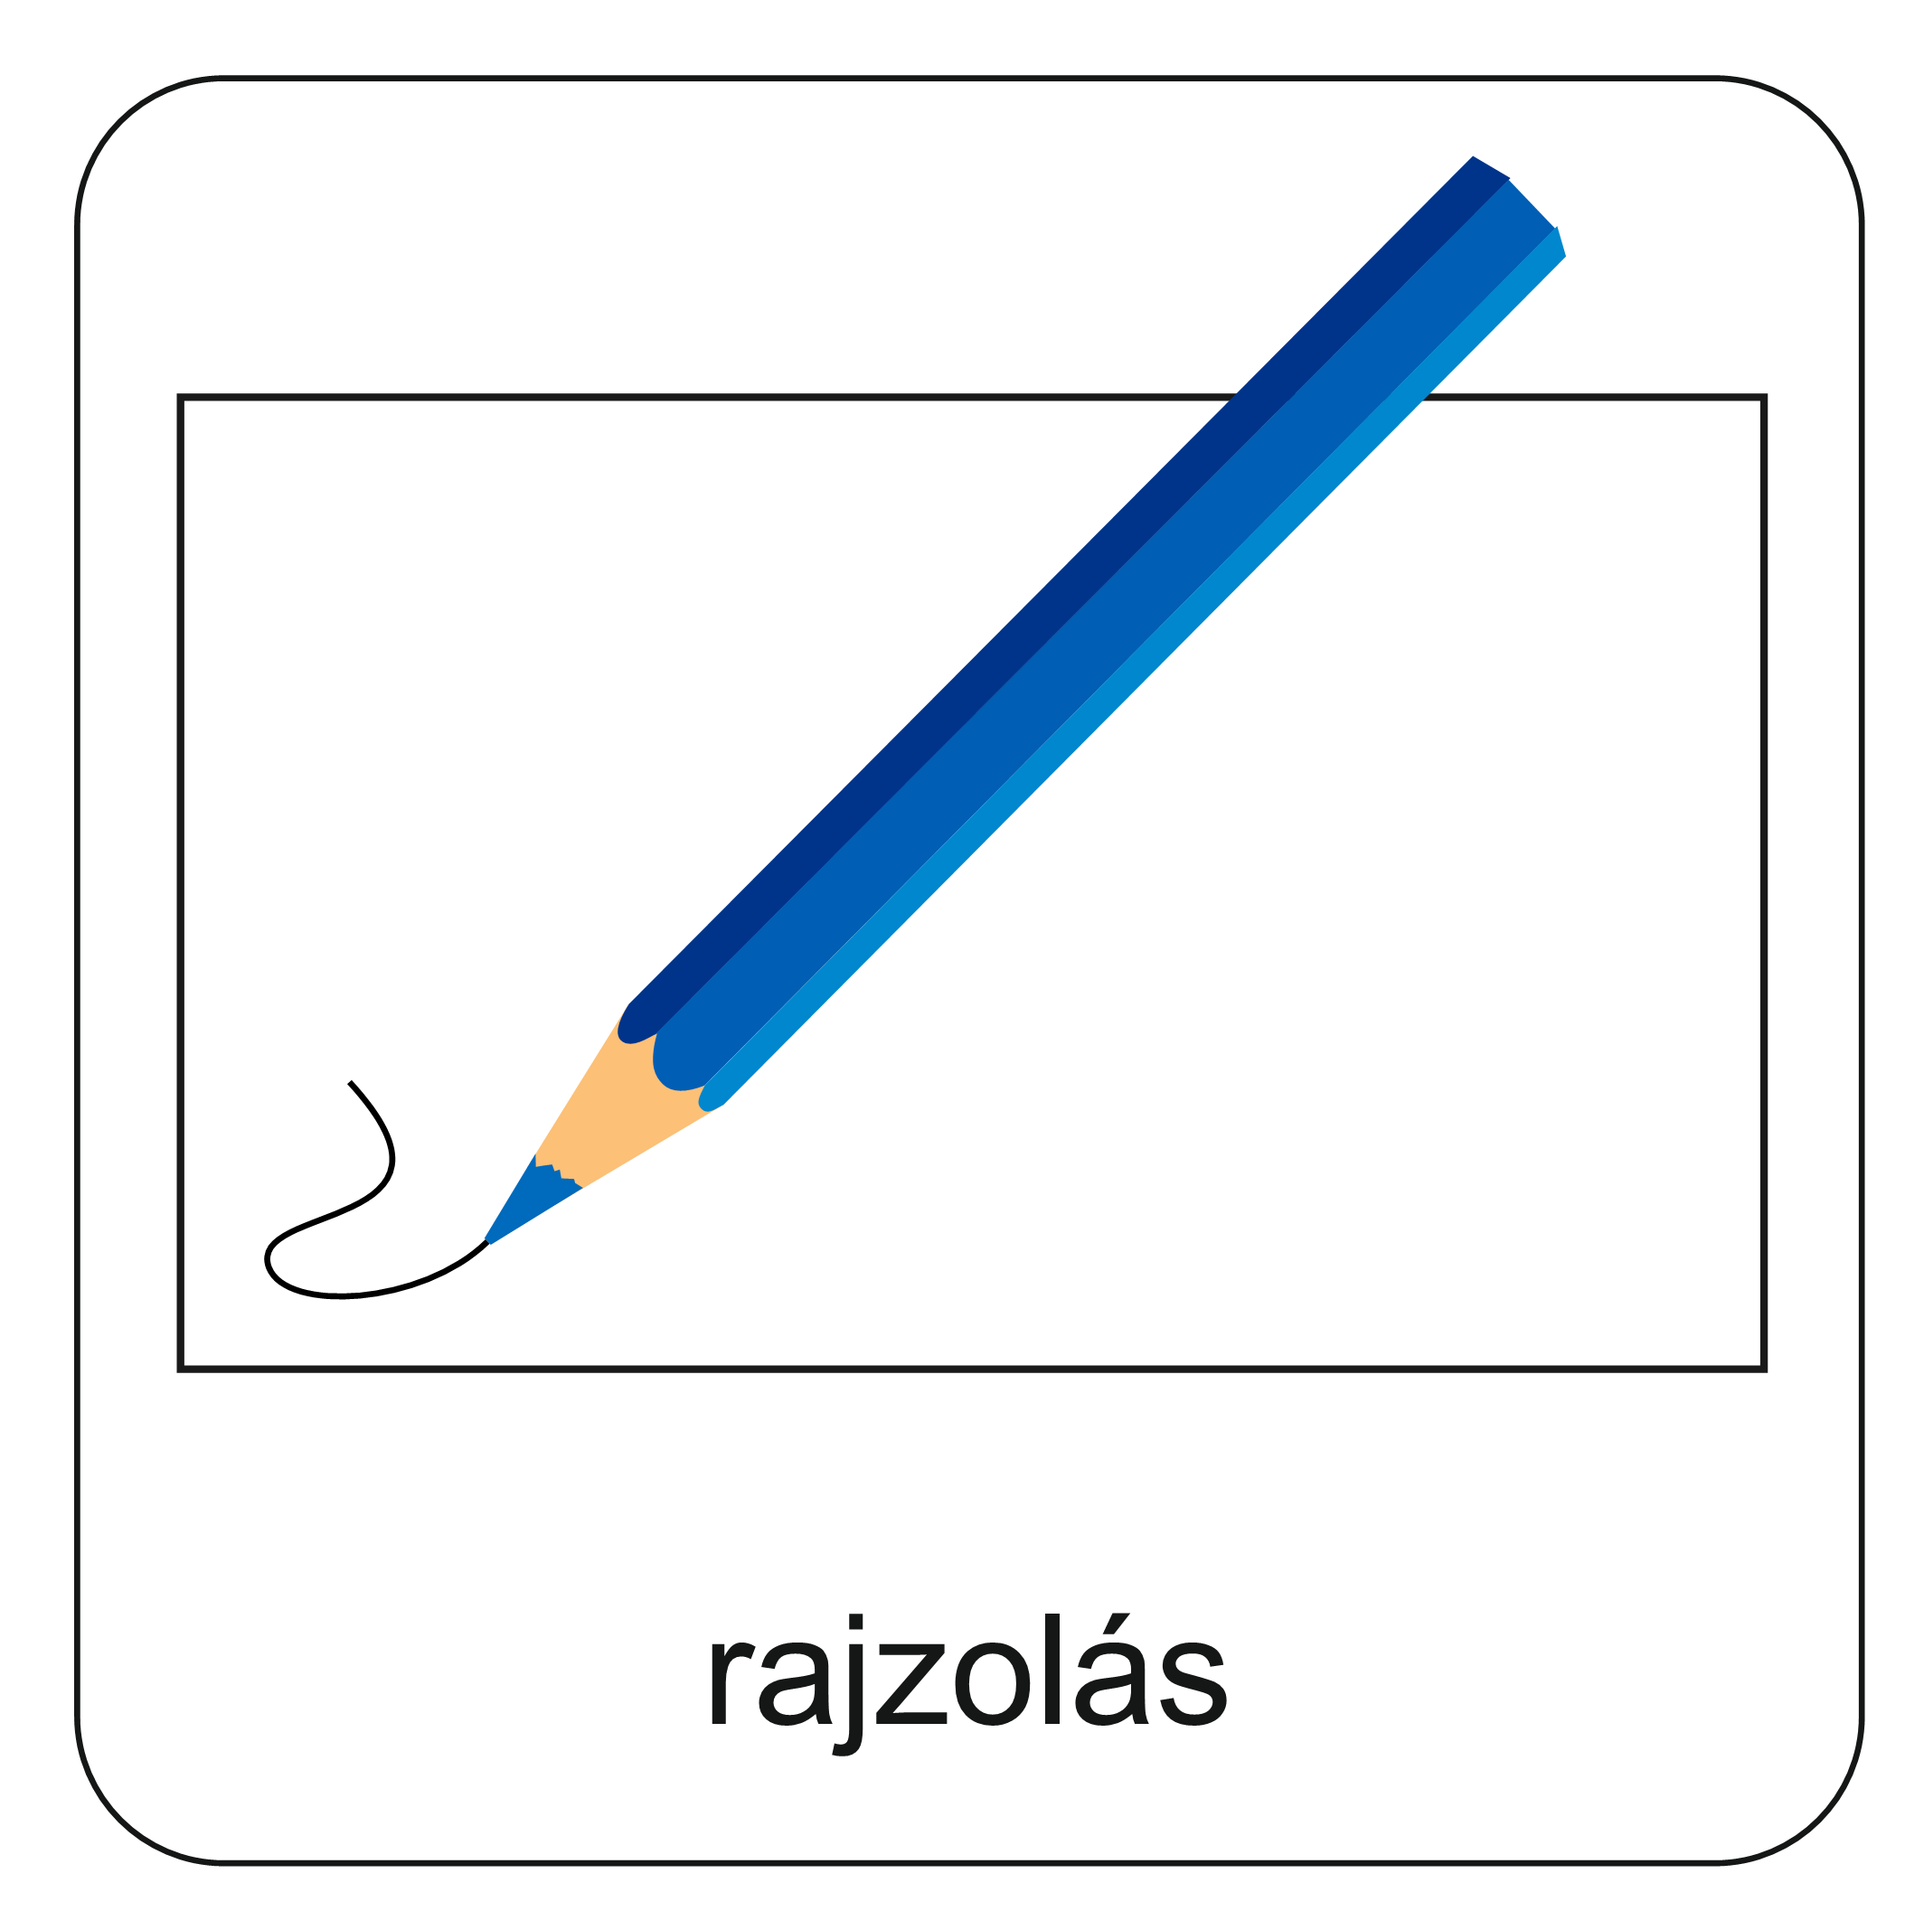
Többféle gyermekbiblia kapható.
Zsófi és Tomi gyermekbibliát olvas.
Neked van?
Ha igen, rajzold le!

Slide 10
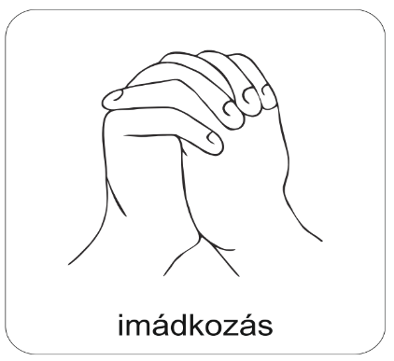
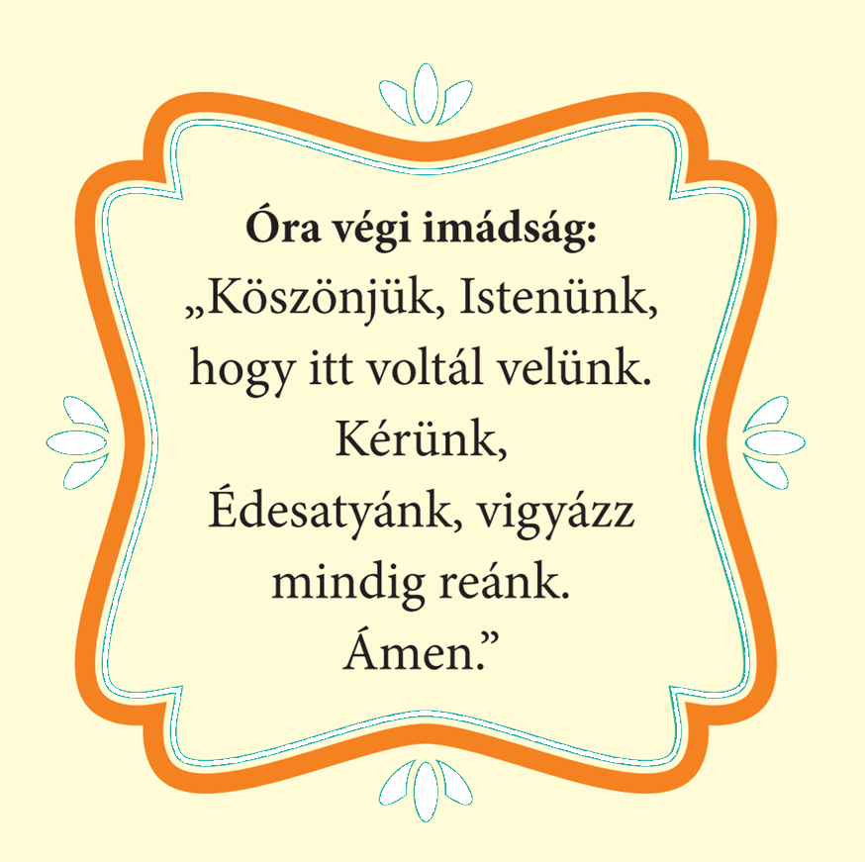
A digitális hittanóra végén így imádkozz!
Kedves Hittanos!
Várunk a következő digitális tanévben is!

Slide 11
Áldás, békesség!
„Jóságod és szereteted kísér életem minden napján.” (Zsoltárok 23,4)
Kedves Szülők!
Köszönjük a segítségüket!
Isten áldását kívánjuk ezzel az Igével!

